Slide 1
Тема урока: Образование и наука в первой половине XIX века

Slide 2
Цели урока:
Познакомиться с образовательной системой Российской империи в первой половине XIX в.
Создать представление о российской науке первой половине XIX в.

Slide 3
План урока:
Система образования в первой половине XIX века.
Грамотность в России
Развитие наук в России.

Slide 4
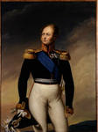
Образование
В начале XIX в. в России сложилась система высшего, среднего и начального образования.
1803- реформа в области
образования
(при Александре I).

Slide 5
При Николае I сохранились все типы школ, но каждый из них стал сословно обособленным.
Приходские одноклассные училища
Закон Божий, грамота и арифметика.
Учились представители «низов».
Уездные трехклассные училища
Русский язык, арифметика, геометрия, история и география.
Дети купцов, ремесленников, мещан.
Семиклассные гимназии
Все науки.
Дети дворян, чиновников, купцов первой гильдии.

Slide 6
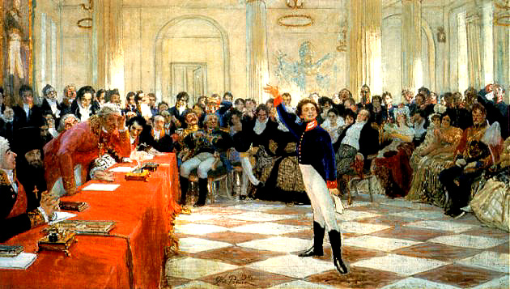
1811 г.- открытие Царскосельского лицея

Slide 7
В первые два десятилетия века были открыты пять новых университетов. Выписать в тетрадь даты их открытия

Slide 8
Развитие наук в России
Биология
Медицина
Геология
Астрономия
Математика
Физика
Химия

Slide 9
Биология
Иван Алексеевич Двигубский
В 1806 г. утверждал, что земная поверхность и населяющее ее существа со временем претерпевают коренные изменения.
Иустин Евдокимович Дядьковский
В 1816 г. выдвинул и доказал идею о том, что все явления в природе обусловлены естественными причинами и подчинены общим законам развития.
Карл Максимович Бэр
Его работа «Всеобщий закон развития природы» (1834) обосновала представления о развитии живых рганизмов.(предшественник Ч.Дарвина и его учения.

Slide 10
Биология
1812 г – основан Крымский ботанический сад

Slide 11
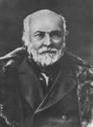
Медицина
Н.И. Пирогов-профессор Медико-хирургической академии. В годы Крымской войны он впервые на поле боя применял наркоз во время операции, использовал для лечения переломов гипсовую повязку.

Slide 12
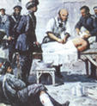
Благодаря Н.И.Пирогову тысячи раненых остались живы, многие вернулись в строй.

Slide 13
С начала XIX в. русские геологи исследовали Забайкалье, Сибирь, Дальний Восток, Камчатку. В 1840 г. Николай Иванович Кокшаров составил первую геологическую карту Европейской России.
Геология

Slide 14
Астрономия
Обсерватория
Телескоп
В 1839 г. Открыта Пулковская обсерватория. Созданные мощные телескопы позволяли составить более детальное описание Солнечной системы.
астрономия

Slide 15
Математика
М.В.Остроградский
Внес большой вклад в развитие математической физики.
Н.И.Лобачевский
В 1826 г. профессор Казанского университета создал неевклидову геометрию.

Slide 16
Физика
1802 г. В. В. Петров разработал гальваническую батарею
Б.С.Якоби
Э. Х. Ленц. 1833 г « закон Ленца» теории электрических явлений
П.Л.Шиллинг. 1832 г создание первого электрического телеграфа

Slide 17
Химия
1840 г (Г. И. Гессе) открытие закона термохимии
П.Г.Соболевский
В 1826-1827 гг. П.Г. Соболевский и В.В.Любарский положили начало порошковой металлургии.

Slide 18
Химия
К. С. Кирхгоф – разработал способ получения глюкозы
А. А. Воскресенский, Ю. Ф. Фринцше, Н. Н. Зинин – органическая химия

Slide 19
ПОДВОДИМ ИТОГИ УРОКА:
Отличительные черты развития образования и науки в первой половине XIX :
Увеличение числа высших и средних учебных заведений
Рост численности научных работников
Усиление практической направленности научных исследований
Укрепление связей науки с промышленным производством

